Slide 1
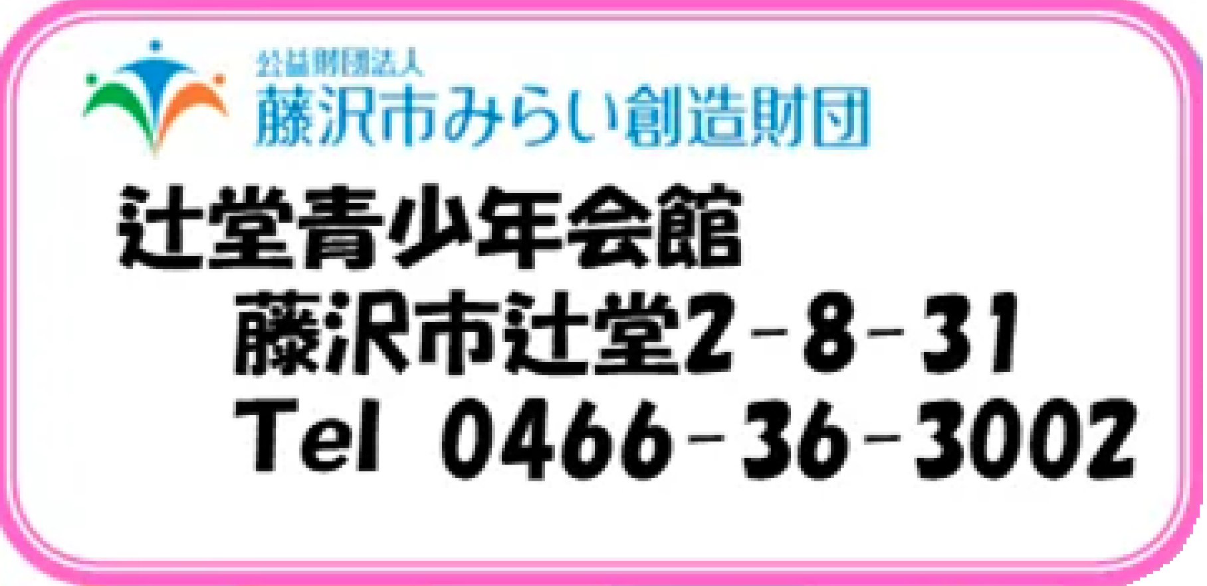
2月
子育て支援
子育てママのパソコン講座
日 時 (原則)毎週水曜日 9:30～12:00
場 所 辻堂青少年会館 ２Ｆ パソコン室
対 象 成人 5人（先着順）
費 用 2000円 （4回シリーズ）
講 師 ＩＴサロン藤沢
初心者の方も
お気軽にどうぞ！
＊2月のスケジュール＊
開催日 | 内 容 | 持ち物 | 申込 開始日 | 入金締切日
2/3 (水) | エクセル初級 ～表作成の基本～ | 筆記 用具 のみ | 1/12 (火） 9：00～ | 2021 2/3（水） 当日まで
2/10 (水) | エクセル初級 ～計算とグラフ～
2/17 (水) | エクセル初級 ～住所録作成～
2/24 (水） | エクセル初級 ～集計と整理～
＊はじめてご参加の方は住所、氏名を確認できるもの
をお持ちください。（利用者カードをお作りします）
＊お申込みは申込開始日の9:00～ 電話または来館で
受け付けます。
＊当日欠席の場合はテキストをお渡しいたします。

